Slide 1
স্বাগতম

Slide 2
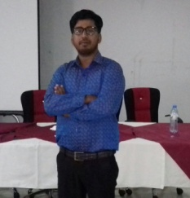
পরিচিতি
মোহন লাল গোপ
প্রধান শিক্ষক
বামকান্দি আদর্শ উচ্চ বিদ্যালয়
হবিগঞ্জ সদর, হবিগঞ্জ।
mohangope88@gmail.com
শ্রেণি : দশম
বিষয় : ফিন্যান্স ও ব্যাংকিং
অধ্যায় : একাদশ
সময় : ৪৫ মিনিট
তারিখ : ২৮/০৯/২০২১ খ্রিঃ

Slide 3
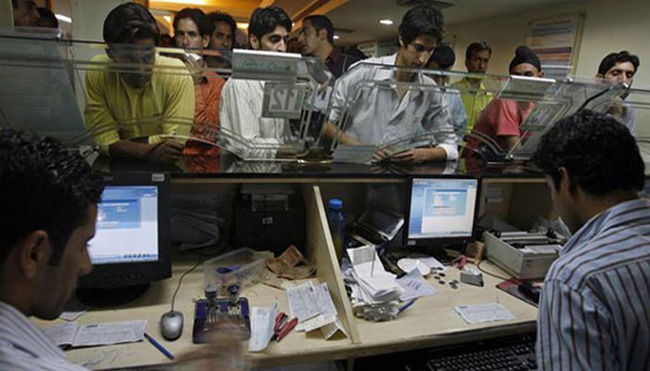
ব্যাংক
হিসাব

Slide 4
আজকের পাঠ,,,
ব্যাংক হিসাব ও তার ধরণ

Slide 5
শিখনফল
এ পাঠ শেষে শিক্ষার্থীরা …
১। ব্যাংক কী তা বলতে পারবে
২। বিভিন্ন ধরনের ব্যাংক হিসাবের নাম বলতে পারবে
৩। বিভিন্ন ধরনের ব্যাংক হিসাবের ব্যাখ্যা করতে পারবে
৪। কোন পেশার ক্ষেত্রে কোন হিসাব উপযোগী তা বিশ্লেষণ করতে পারবে

Slide 6
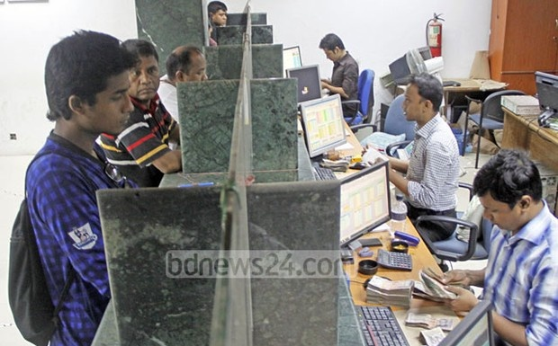
ব্যাংক হলো একটি আর্থিক প্রতিষ্ঠান। ব্যাংক ব্যবসায় তহবিলের মূল উৎস আমানত। জনসাধারণ ও প্রতিষ্ঠানের ধরণ অনুযায়ী ব্যাংকে হিসাবখোলে প্রয়োজনীয় আমানত সংগ্রহ করে।

Slide 7
ব্যাংক হিসাবের প্রকারভেদ
ব্যাংক হিসাব
চলতি হিসাব
স্কুল সঞ্চয়ী হিসাব
অন্যান্য হিসাব
সঞ্চয়ী হিসাব
রেসিডেন্ট ফরেন কারেন্সি ডিপোজিট হিসাব (RFCD)
বিমা সঞ্চয়ী হিসাব
বৈদেশিক মুদ্রা সঞ্চয়ী হিসাব
ডিপোজিট পেনশন স্কিম হিসাব
স্থায়ী হিসাব
ঋণ আমানত হিসাব

Slide 8
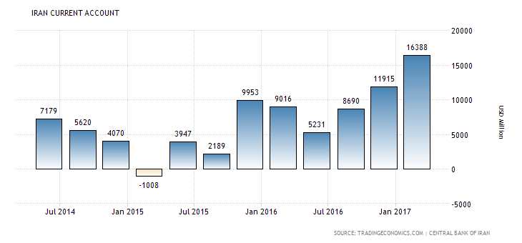
চলতি হিসাব

Slide 9
সঞ্চয়ী হিসাব

Slide 10
স্থায়ী হিসাব

Slide 11
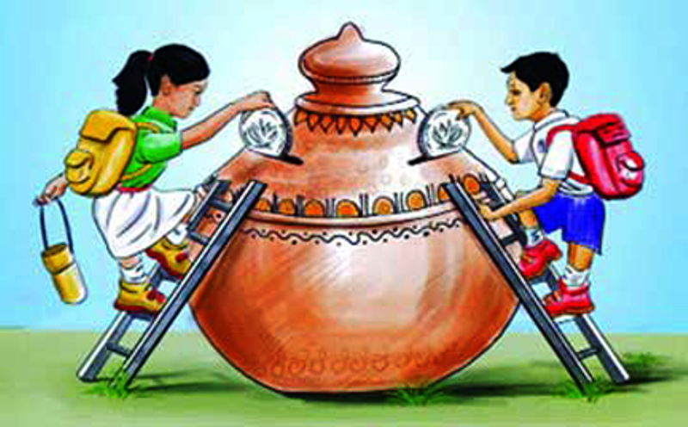
স্কুল সঞ্চয়ী হিসাব

Slide 12
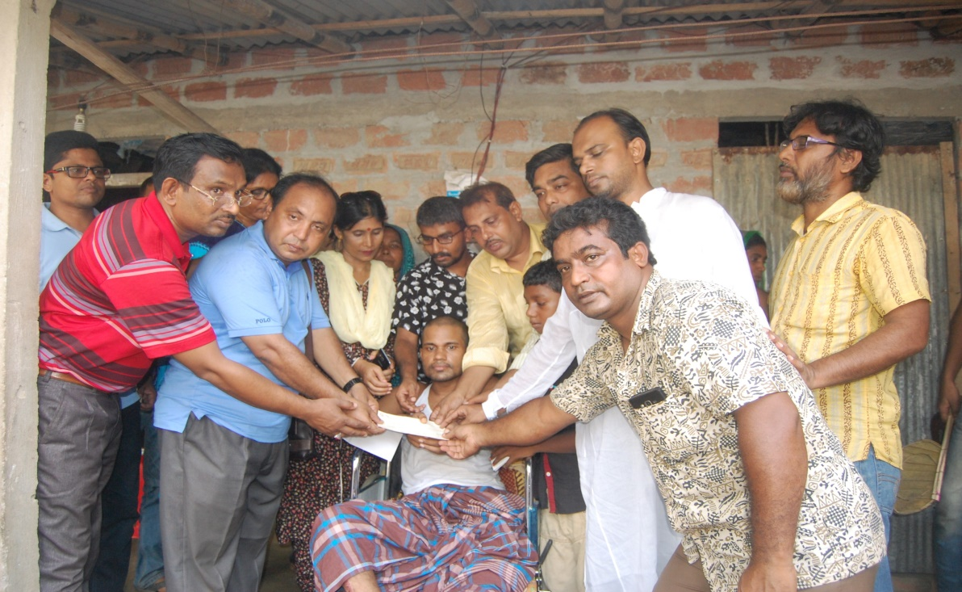
বিমা সঞ্চয়ী হিসাব

Slide 13
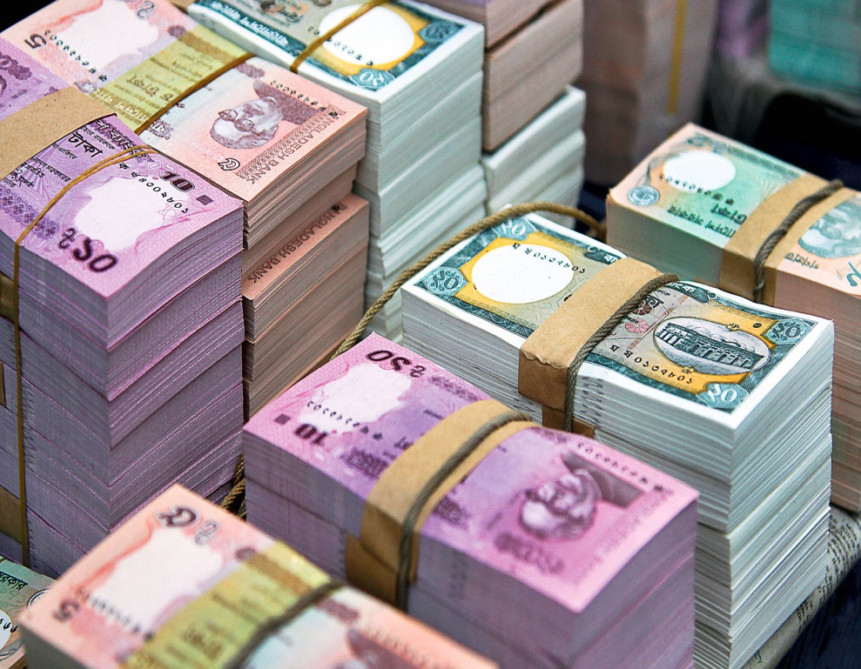
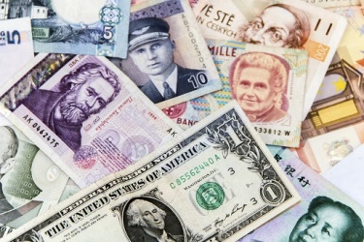
দেশীয় মুদ্রা
বৈদেশিক মুদ্রা
বৈদেশিক মুদ্রা স্থায়ী হিসাব

Slide 14
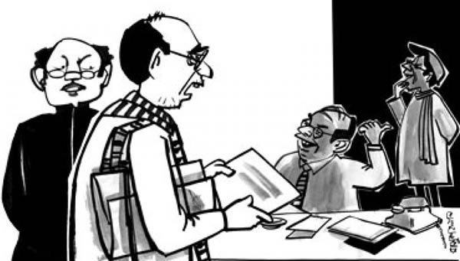
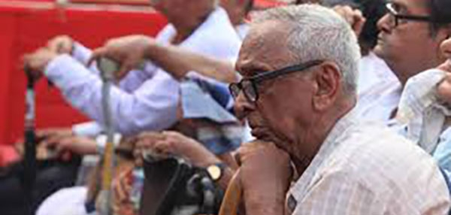
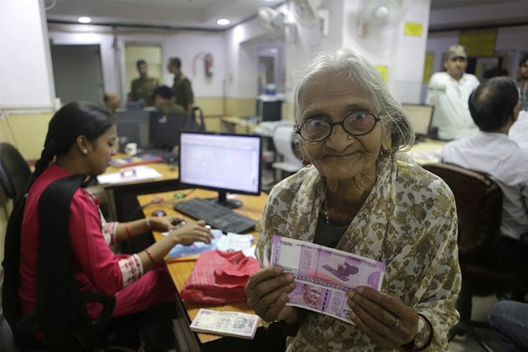
ডিপোজিট পেনশন স্কিম হিসাব

Slide 15
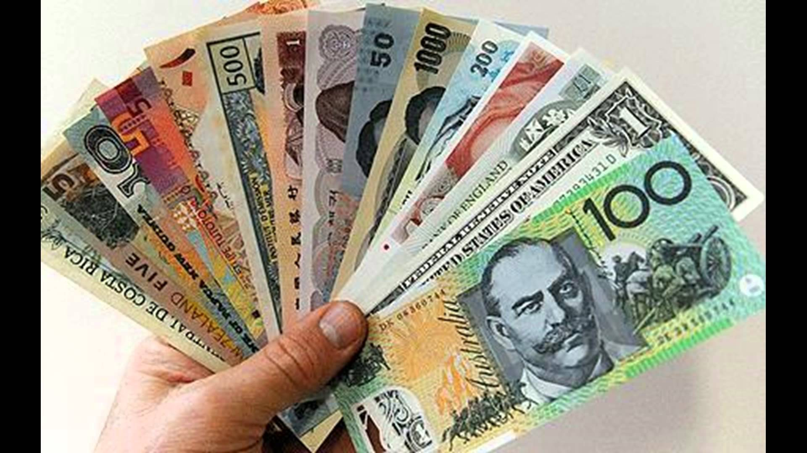
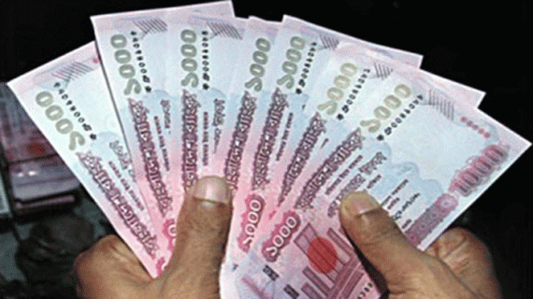
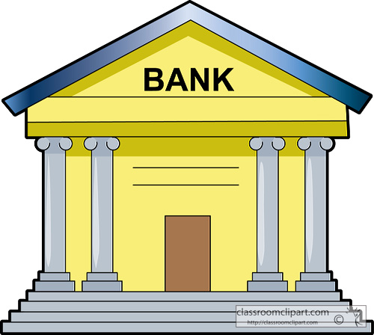
দেশীয় মুদ্রা
বৈদেশিক মুদ্রা
রেসিডেন্ট ফরেন কারেন্সি ডিপোজিট হিসাব

Slide 16
দলগত কাজ
বিভিন্ন ধরনের ব্যাংক হিসাব ও হিসাব সংশ্লিষ্ট পেশাজীবীর নাম উল্লেখ করে একটি চার্ট তৈরি কর।

Slide 17
মূল্যায়ন
ব্যাংক কী?
ব্যাংক একটি আর্থিক প্রতিষ্ঠান
ব্যাংকের প্রধান হিসাব কয়টি ও কী কী?
৩ টি। চলতি , সঞ্চয়ী ও স্থায়ী
RFCD এর পূর্ণরুপ কী?
রেসিডেন্ট ফরেন কারেন্সি ডিপোজিট

Slide 18
বাড়ির কাজ
তোমার পরিবারের কোন সদস্যের জন্য কোন ব্যাংক হিসাবটি উপযোগী তা বিশ্লেষণ কর।

Slide 19
ধ
ন্য
বা
দ

